Slide 1

组会汇报（2025.11-2025.12）
汇报时间：2025.12.05

Slide 2

汇报提纲
近期工作汇报
本月工作安排

Slide 3
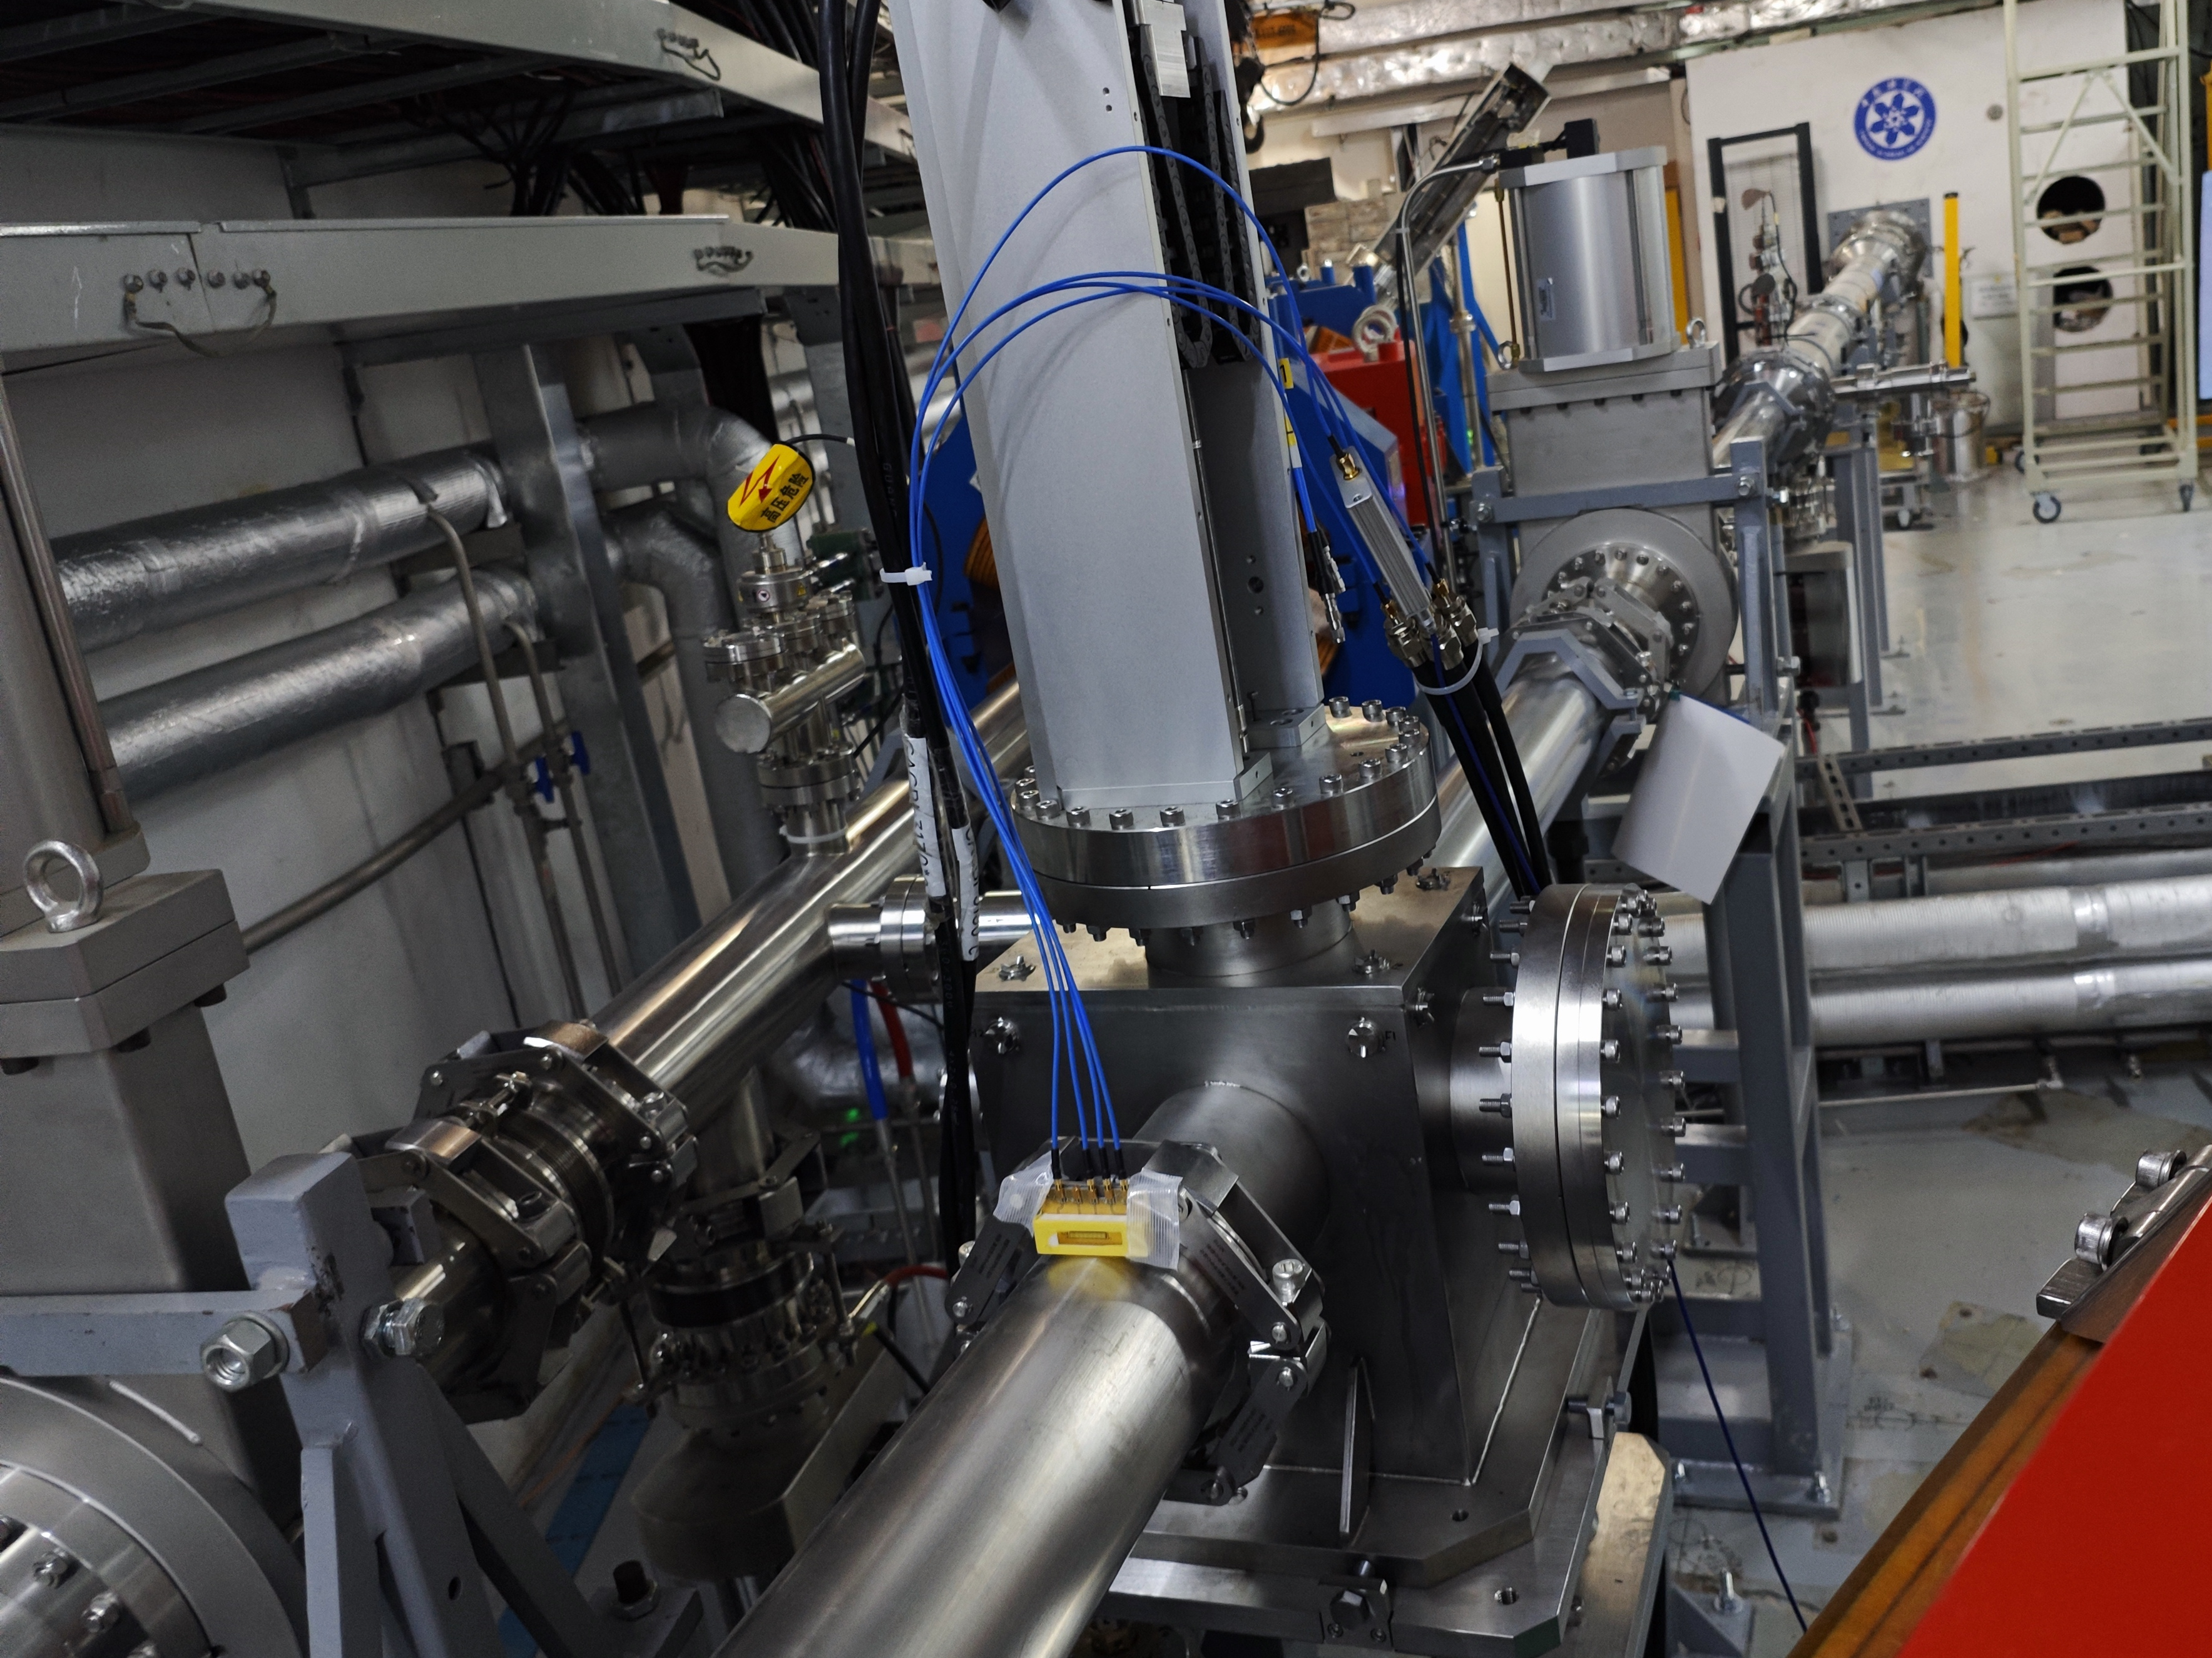
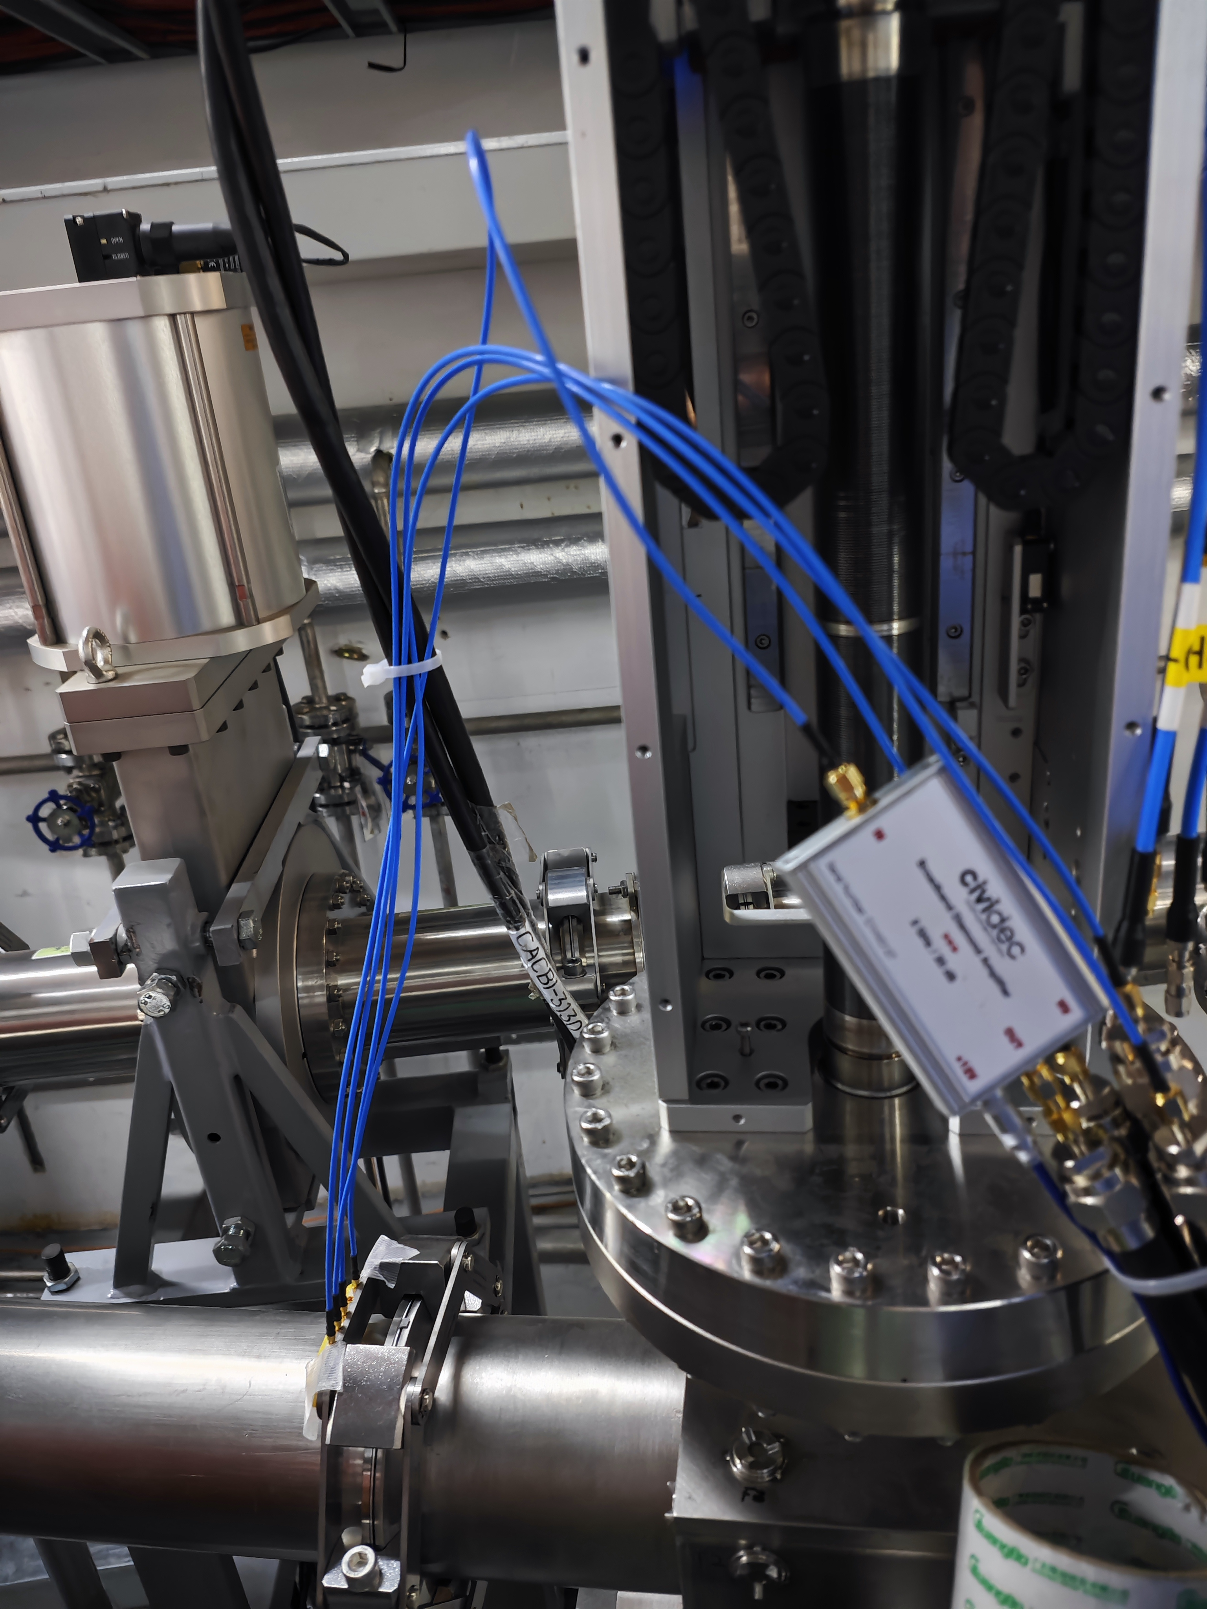
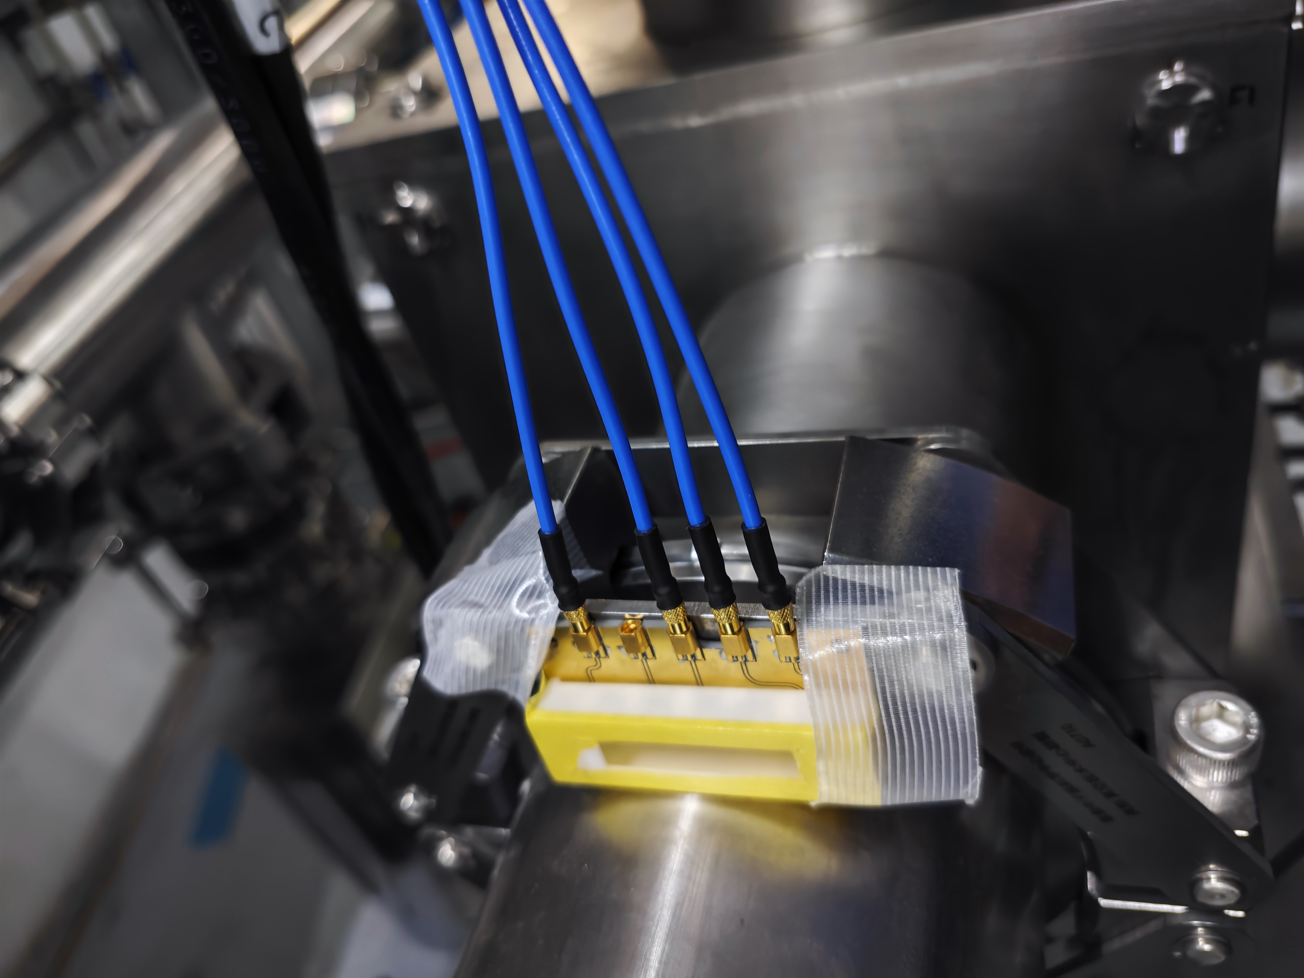
1. LAGD测试
Page:01

Slide 4
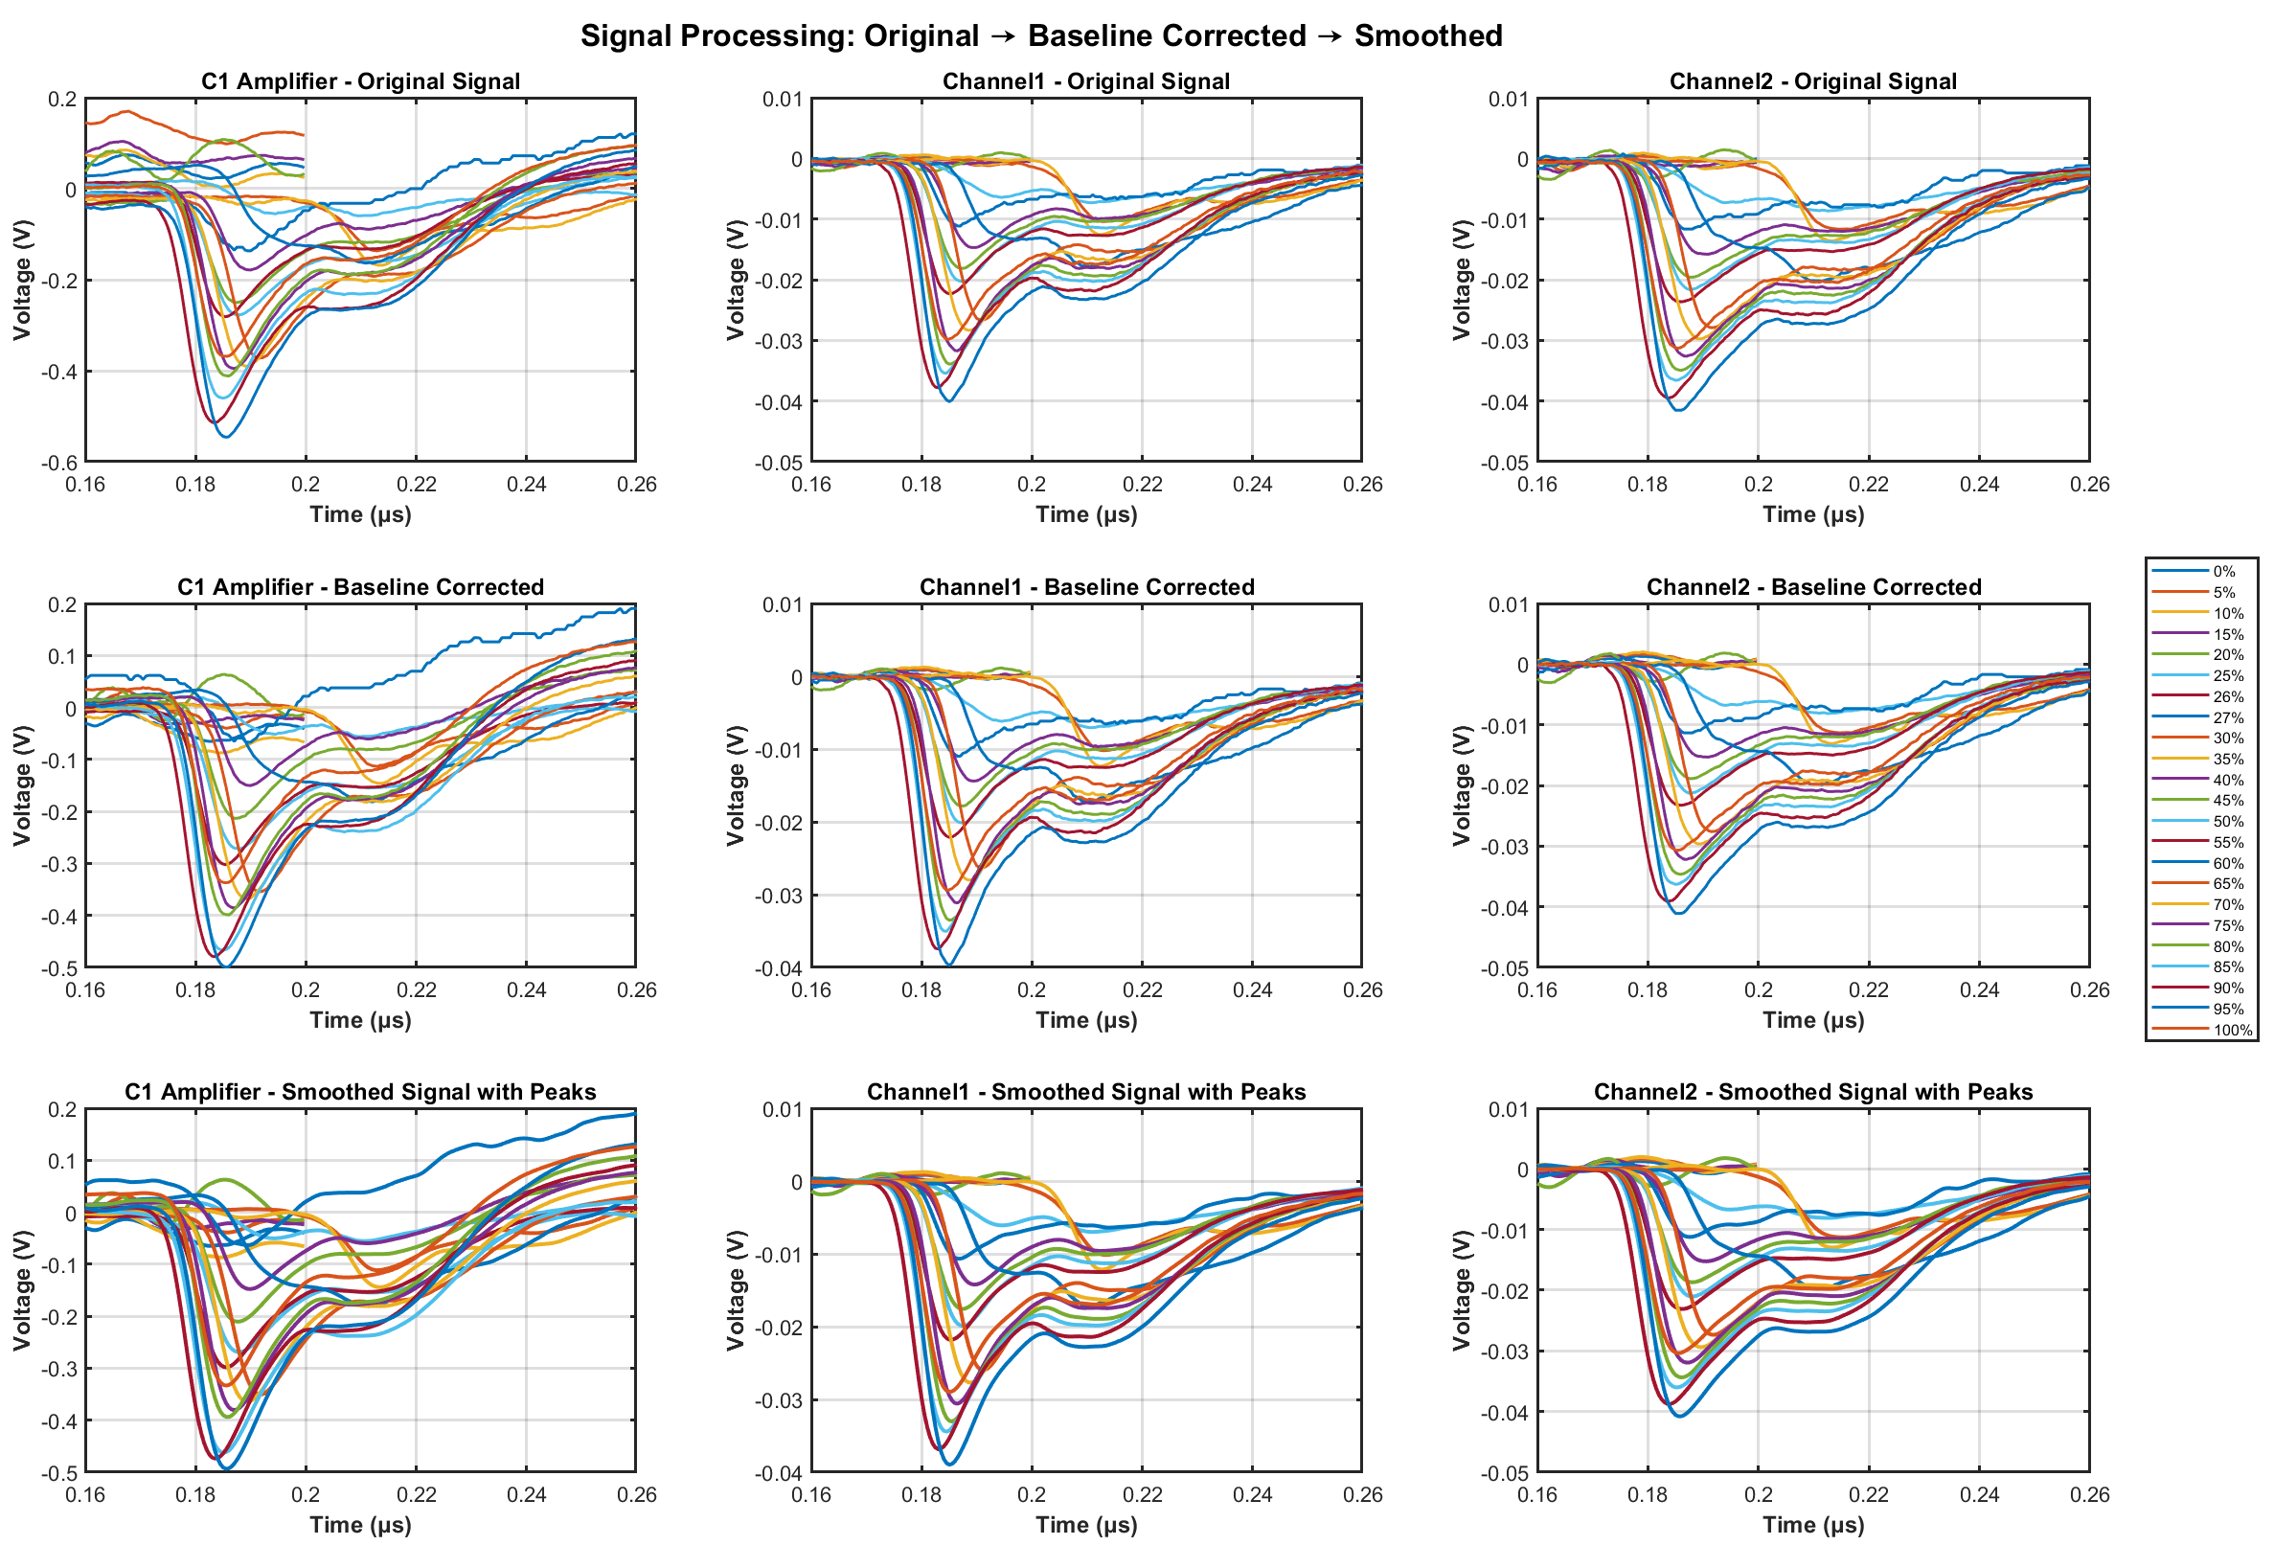
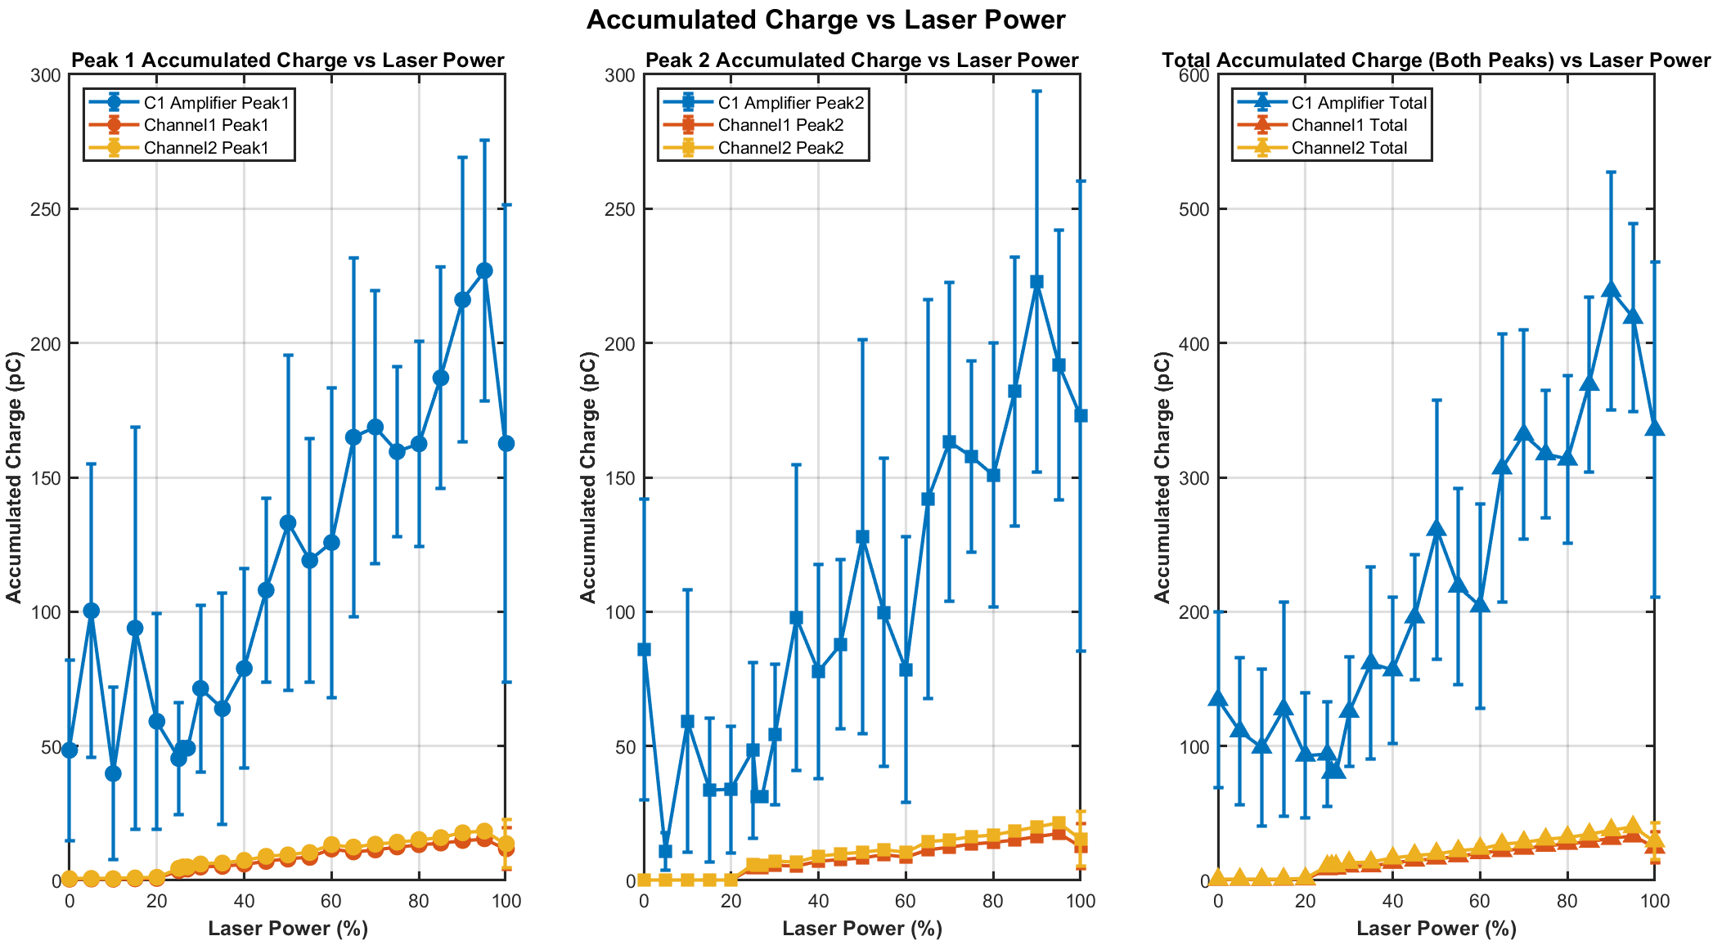
1. LAGD测试
偏压：-100V 激光脉冲能量（变量）：100%，约330mJ
信号随输入激光脉冲能量增加基本呈现上升趋势
激光脉冲能量从95%-100%时信号出现了下降趋势
相同激光脉冲能量条件下，装载了放大器的信号几乎是其他两个通道的10倍，但Channel1、Channel2信号存在明显的区别
信噪比比较一般
Page:02

Slide 5
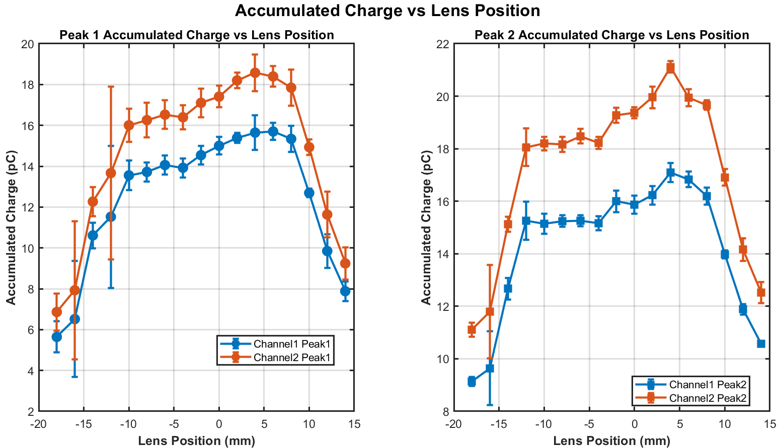
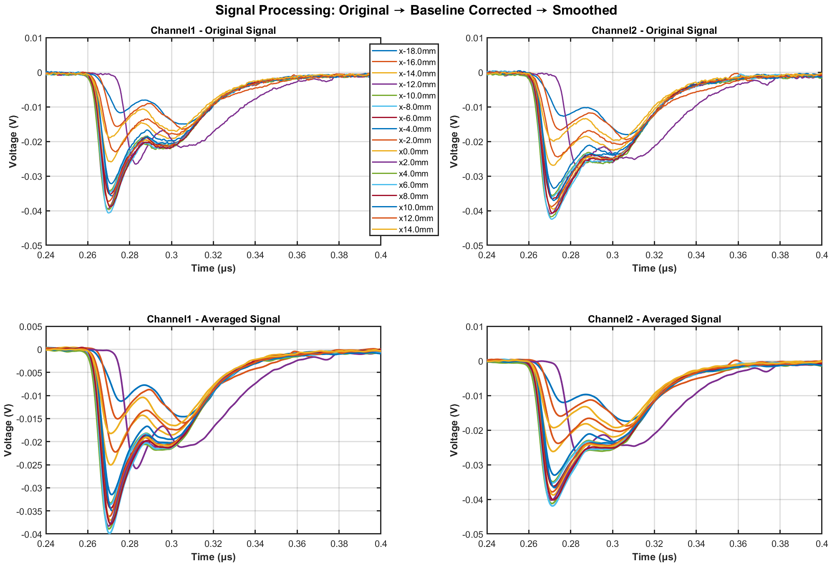
1. LAGD测试
偏压：-100V 激光脉冲能量，100%，约330mJ，镜子位置为变量(水平)
水平方向上的累计电荷以及峰值强度随位置的变化趋势是合理的，但垂直方向不合理
算法问题？ 粒子随机性？
Page:03

Slide 6
1.LGAD测试：总结
通道不一致性： Test1中CH1和CH2的原始信号峰值有差异，表明探测器内部可能存在微小的不均匀性
高注量率下的饱和： Test2中在95%-100%能量下信号下降，LGAD在高注量率下常见的空间电荷饱和效应？
位置敏感性的矛盾： Test1中信号对激光位置不敏感，而Test2中（移动了LGAD位置后）信号对水平方向敏感，“可能的粒子来源”的变化？
想法：
重点排查测试系统
优化电子学
明确应用需求
优化放大器的使用
Page:04

Slide 7
2.光纤应用调研
光纤类型 | 典型损耗 | 核心直径 | 包层直径 | 模式特性 | 功率容量 | 传输带宽 | 非线性系数 | 主要应用
传统固体光纤 | 0.17-0.2 dB/km @1550nm | 8-10 μm (单模) 50-62.5 μm(多模) | 125 μm | 单模：M²≈1.05-1.2 多模：M²>2.0 | 10-100 W (连续波) | 10-100 nm (单模窗口) | 高 | 通信网络 低功率传感
光子带隙空芯光纤 | 10-150 dB/km @1060nm | 10-20 μm | 150-200 μm | 准单模 M²≈1.1-1.3 | >1 kW (连续波) | 20-50 nm (带隙宽度) | 极低 | 高功率激光传输 光纤陀螺
反谐振空芯光纤 | 0.1-1 dB/m @1060nm (最新：0.168 dB/km) | 20-100 μm | 200-300 μm | 单模/多模 M²≈1.03-1.8 | >2 kW (连续波) 10-100 μJ(脉冲) | >200 THz (>1000 nm) | 极低 | 高功率传输 超快脉冲 气体非线性
Kagome空芯光纤 | 0.5-2 dB/m @1060nm | 20-50 μm | 200-250 μm | 单模/多模 M²≈1.1-2.0 | >1 kW (连续波) 1-10 mJ(脉冲) | 500-1000 nm (超宽带) | 极低 | 超快脉冲传输 激光点火 非线性光学
光子晶体光纤 | 1-10 dB/km @1550nm | 5-30 μm (可调设计) | 125-250 μm | 单模/多模 M²≈1.1-2.5 | 100 W-1 kW (取决于设计) | 可调设计 50-500 nm | 可调设计 | 超连续谱产生 光纤激光器 传感
多模光纤 | 0.5-3 dB/km @850nm | 50-200 μm (标准50/125, 62.5/125) | 125-400 μm | 多模 M²>5-20 | 10-100 W (受模式色散限制) | 10-100 MHz·km (带宽距离积) | 中等 | 短距离通信 照明 功率传输
保偏光纤 | 0.3-1 dB/km @1550nm | 8-10 μm | 125 μm | 单模 M²≈1.05-1.15 | 10-100 W (连续波) | 10-50 nm (偏振保持带宽) | 高 | 干涉测量 光纤陀螺 相干通信
Page:05

Slide 8
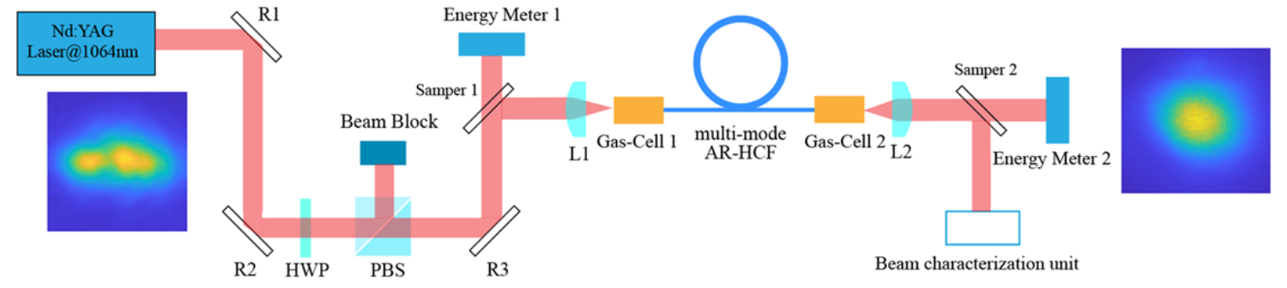
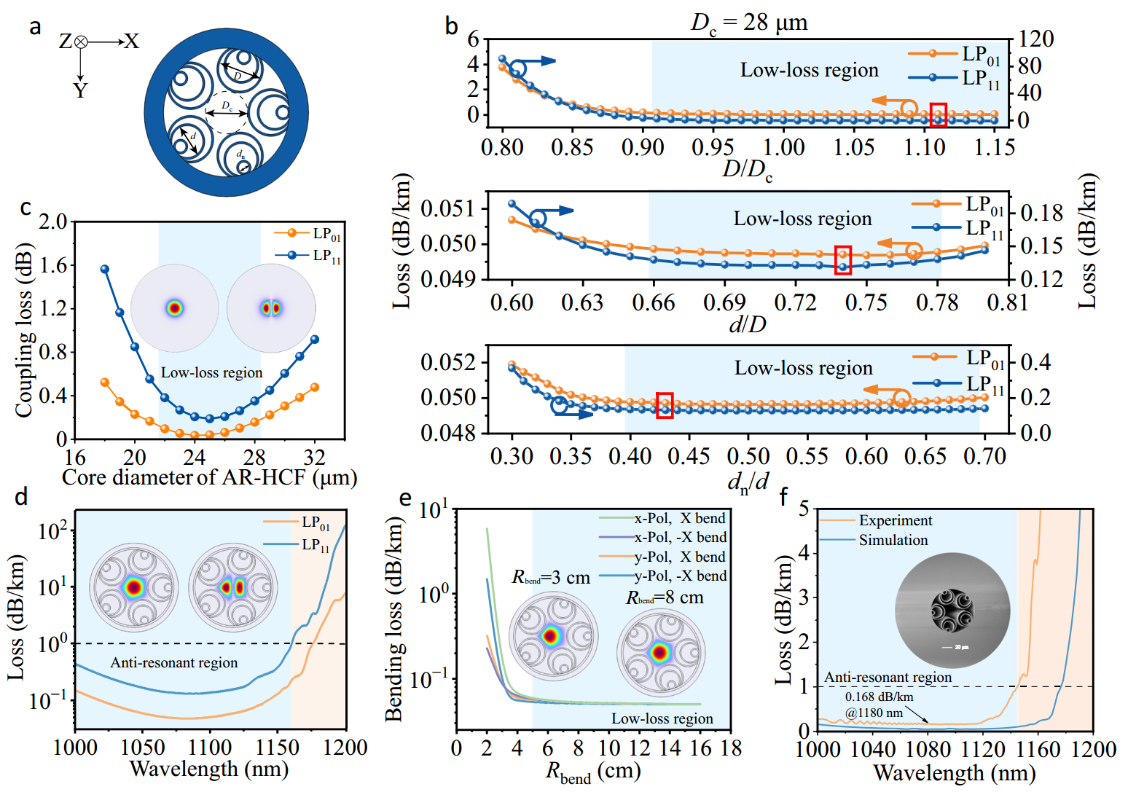
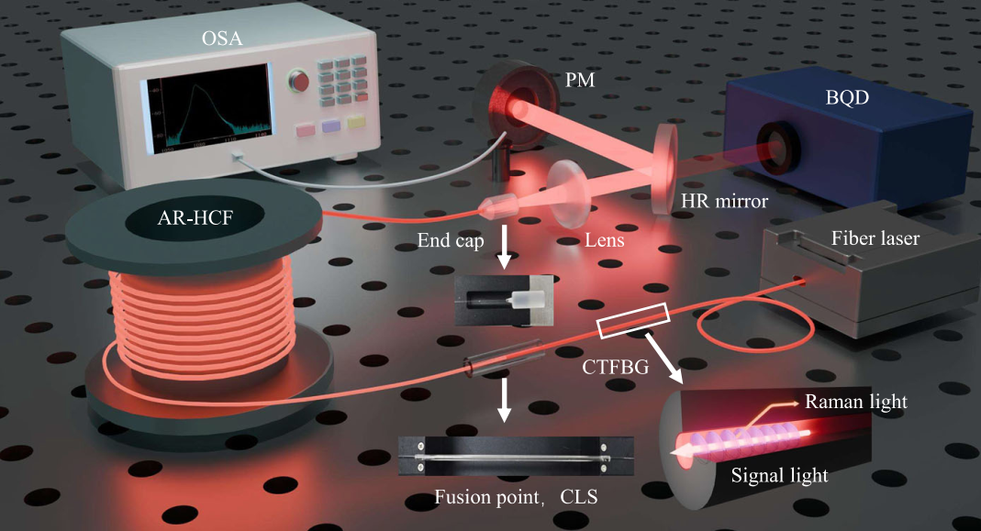
2.光纤应用调研
Page:06

Slide 9
2.光纤应用调研-总结
AR-HCF优势
极高损伤阈值，适用于高功率激光传输
超低非线性效应，保持激光脉冲质量
灵活传输波段，兼容多种激光波长
低色散与模式清洁，提升空间分辨率
极低热透镜效应，避免光束畸变
潜在的低延迟与高环境稳定性
激光丝应用中
获得更真实的激光丝剖面，提升束流截面重建精度
安全使用高功率/超短脉冲激光，增强信号强度或时间分辨率
保持激光丝的光学质量，减少系统校准复杂度
适应多波长/多工况，提升诊断灵活性
Page:07

Slide 10
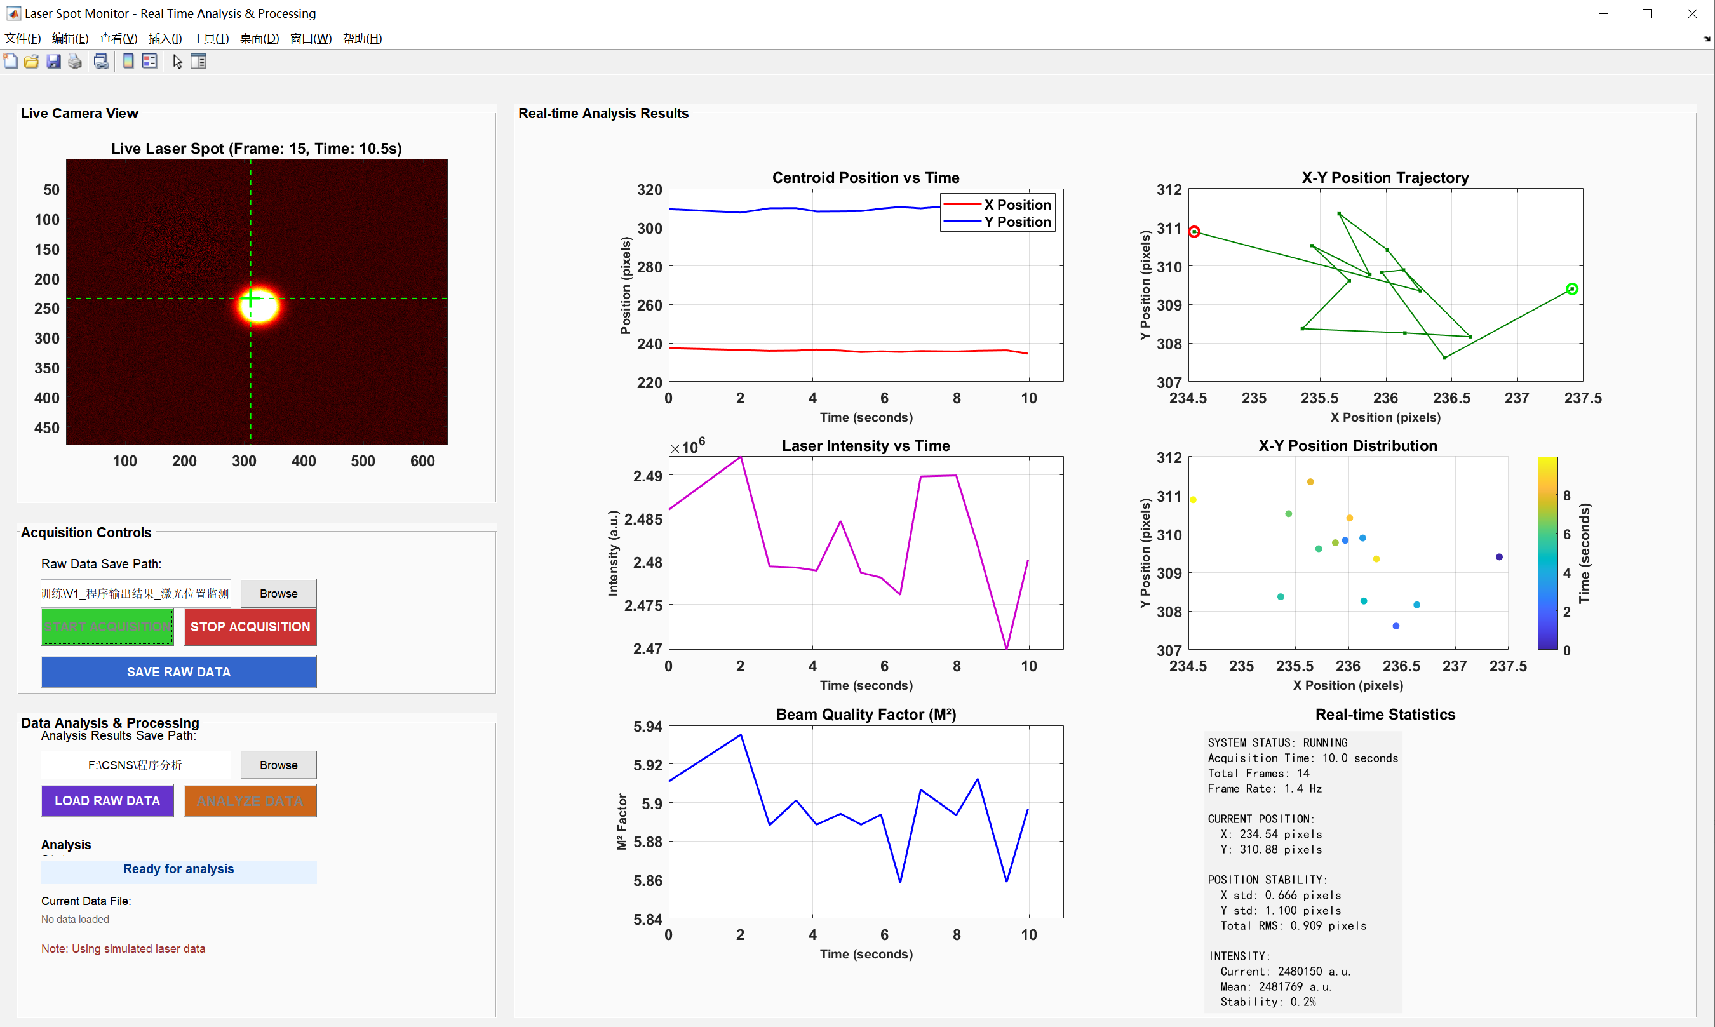
3.程序设计调试-
光斑位置分析以及反馈
核心目标
实时监测：在线捕捉激光光斑图像，提取关键参数
稳定性分析：评估激光位置、强度、质量的长期稳定性
数据驱动诊断
设计理念
模块化GUI设计：四个面板分工明确（采集→控制→实时分析→离线分析）
支持真实相机与模拟数据双模式（实现相机与PI互连）
数据完整性：原始数据与分析结果同步存储
Page:08

Slide 11
4.耐辐照光纤调研
耐辐照光纤能够深入高辐射区进行原位、实时的光学信号传输与传感，从根本上克服了传统电子传感器易受辐照损伤的难题
文章标题 | 主要工作 | 关键技术/方法 | 辐射环境 | 性能分析
Radiation-resistant optical fiber with oxygen-deficient silica glass core (Eronyan et al., 2021) | 缺氧硅玻璃核心能显著提升辐射耐受性；RIA 随温度降低、波长减小而增加；室温下 RIA 可完全恢复 | MCVD 法制造缺氧核心；氟硅酸盐光纤结构 | 1 kGy，+25°C 与 -60°C | -60°C 时 RIA 为 7.5 dB/km（优于传统 MCVD 光纤）
Radiation Damage Mechanisms and Research Status of Radiation-Resistant Optical Fibers: A Review (Li et al., 2024) | 系统综述辐射损伤机制（电离损伤、位移损伤、色心缺陷）与各类耐辐射光纤（氟、铒、铈、氮、锗、铝、磷掺杂及预处理方法） | 归纳多种掺杂与预处理技术；比较各方法优劣 | 涵盖不同剂量 | 氟掺杂、铈共掺、氢气预处理等是当前主流研究方向。
Radiation-resistant cerium co-doped erbium-doped fibers for C- and L-band amplifiers in a high-dose gamma-radiation environment (Zhai et al., 2023) | 铈共掺显著抑制 RIA，提高 C/L 波段放大器在高剂量辐射下的增益稳定性；C 波段在 10 kGy 下仍保持 41.6 dB 增益 | MCVD + 溶液掺杂制备 Ce/Al/Er 共掺光纤；双向泵浦放大测试 | 1.8 kGy/h，总剂量 10 kGy | C 波段增益 >41 dB；L 波段 RIGD 仅 3.7 dB（2.5 kGy）
Effect of Temperature and Gamma-Ray Irradiation on Optical Characteristics of Fiber Bragg Grating Inscribed Radiation-Resistant Optical Fiber (JU et al., 2020) | 硼掺杂内包层能显著降低 RIA 和 RIBRW 偏移；FBG 对温度更敏感（比辐射敏感 1000 倍）；RIA 恢复率达 84.4% | OVD + MCVD 制造带纯硅缓冲层和 B 掺杂内包层的光纤；FBG 写入与温变测试 | 22.85 kGy，35°C | RIA = 0.03 dB/m；RIBRW 偏移 = 0.12 nm；温度灵敏度 = 5.48 pm/°C
纯净材料 + 抗辐射掺杂 + 应力优化结构 + 预处理工艺..................................................
Page:09

Slide 12
5.PI与指点稳定性调研
确保激光丝扫描中激光-粒子相互作用的准确定位
文章标题 | 主要工作 | 控制目标 | 技术方案 | 性能分析
Active Pointing Control of Pulsed, High-Power Laser Beam After 65-Meter Transport | 为LACE实验稳定65米传输后的高功率UV激光指向，以提升H⁻→质子转换效率 | 稳定光束在IP处的位置（±0.5 mm）和角度（±400 μrad） | CMOS相机、压电驱动快速反射镜、积分控制算法 | 位置STD从632/342 μm降至188/194 μm；角度STD从758/535 μrad降至247/299 μrad
光束指向稳定控制技术研究 | 面向激光精密加工，研制光机电一体化光束指向稳定系统 | 抑制光束角度与位置偏移，实现高精度加工需求 | 双PSD-FSM闭环回路；PID控制；Simulink仿真；Qt上位机软件 | 在不同传输距离（0.5~2 m）下，将光束偏移从约50 μrad稳定至<10 μrad
Pointing stabilization of 140 mJ, 10 Hz UV laser for Laser-Assisted Charge Exchange | 为SNS的LACE实验稳定140 mJ、10 Hz UV激光在65米传输后的指向 | 稳定水平角度和垂直位置，以提升电荷交换效率 | 单反射镜+双相机反馈；10 Hz积分控制；光学角度测量技术 | 水平角度RMS从314降至157 μrad；垂直位置RMS从309降至167 μm
高功率激光系统光束指向稳定控制 | 针对高功率激光系统的高频抖动（≥50 Hz），提出低成本、高精度的主动稳定方案 | 抑制X/Y方向的角度抖动，提升光束指向稳定性 | PSD + MEMS FSM + FPGA嵌入式PID控制；高频闭环反馈 | X轴RMS从409.27 μrad降至96.93 μrad（提升76.32%）；Y轴从253.08 μrad降至49.06 μrad（提升80.61%）
位置探测器实时监测光束偏移 +控制算法计算出校正量 + 驱动快速反射镜进行实时补偿 + 闭环反馈..................................................
Page:10

Slide 13
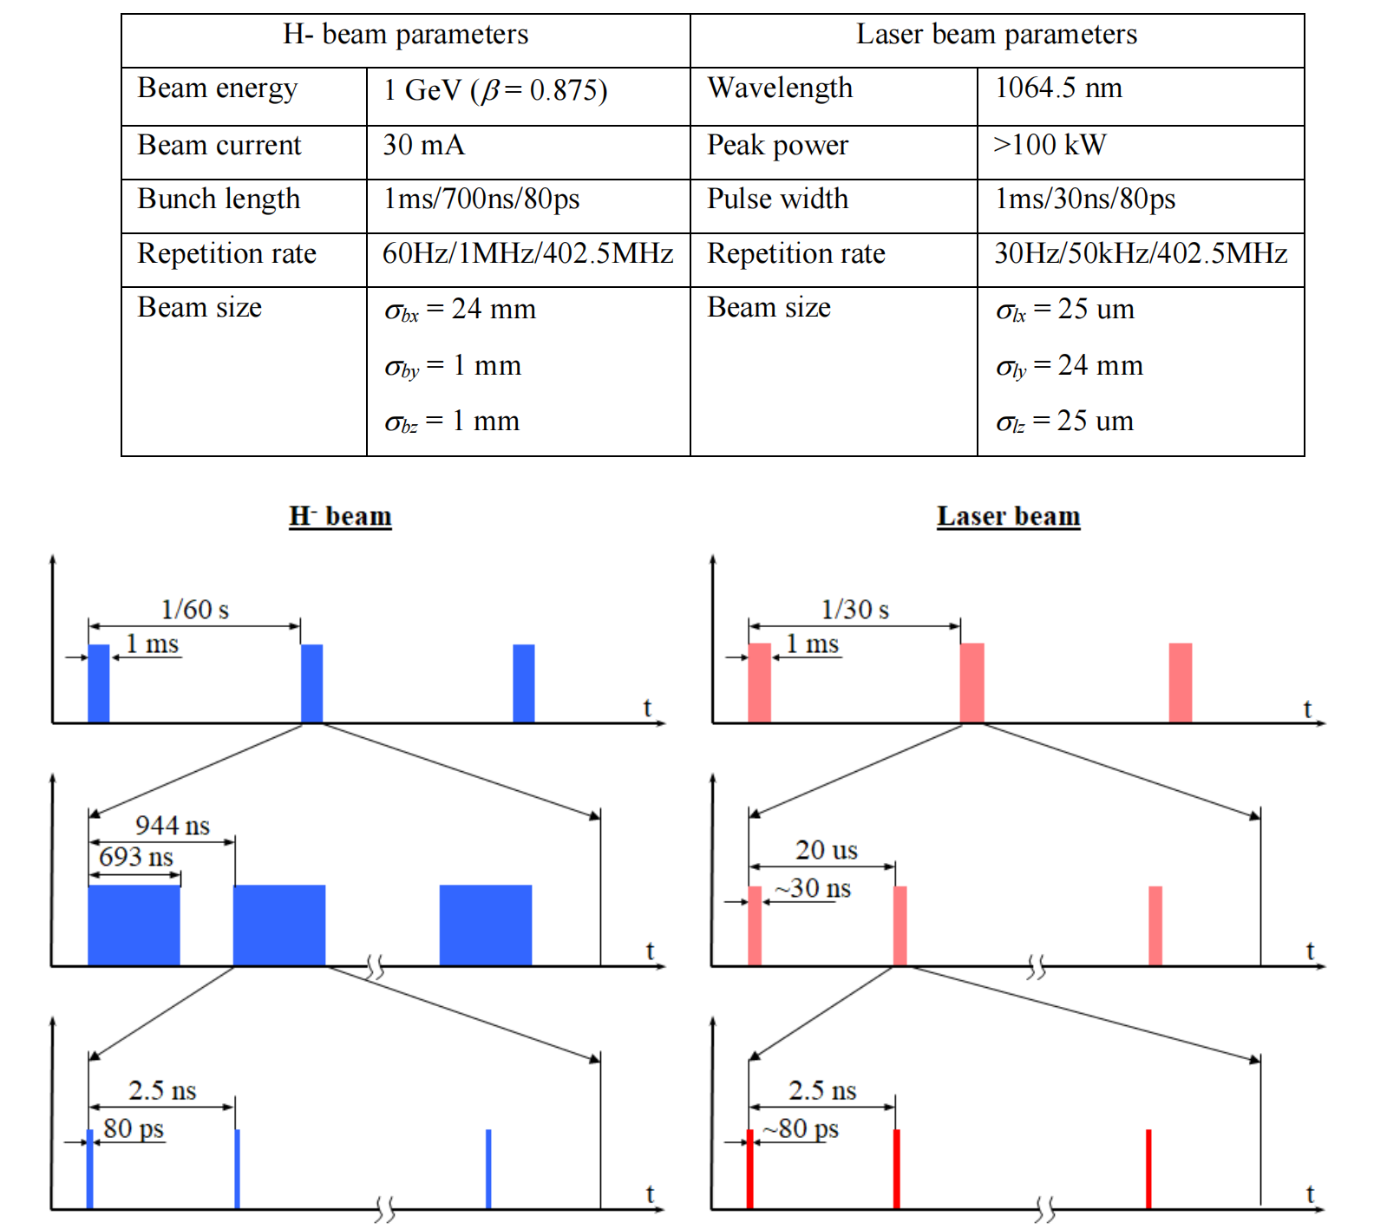
6.复杂时间结构的脉冲激光实现
产生具有复杂时间结构的脉冲激光，实现加速器中与负氢离子束发生相互作用-实现束流诊断和质子束引出
束流能量 / 激光波长:
H⁻束：1 GeV，这是粒子的动能，决定了它的速度（相对论因子β=0.875，即0.875倍光速）
激光：1064.5 nm，这是Nd:YAG激光器的典型波长束流电流 / 激光峰值功率:
H⁻束：30 mA。表示粒子束的强度
激光：>100 kW。为了达到足够高中性化效率所需的最低峰值功率。这是整个激光系统设计的功率目标
脉冲长度 / 重复频率（核心部分）:
宏脉冲：H⁻束是1ms长，每秒60次。激光设计为1ms长，每秒30次。激光的宏脉冲重复率可以低于离子束，因为它可以通过延迟扫描等方式，在不同的时间点与离子束相互作用，最终拼凑出完整的束流信息
Mini脉冲：H⁻束是700ns。激光设计为30ns宽，在1ms内以50kHz重复。这是激光与离子束发生主要能量相互作用的尺度
微脉冲：H⁻束是80ps长，以402.5MHz重复。激光的微脉冲必须与它完全同步，也是80ps和402.5MHz。这一步确保了激光能量能精确地注入到每一个微小的离子束团中
束流尺寸:
H⁻束：是一个横截面近似椭圆的束团（σ_bx=24mm, σ_by=1mm）
激光束：被设计成一个片光
在Y方向，它很宽（σ_ly=24mm），是为了完全覆盖住H⁻束的宽度
在X方向，它非常细（σ_lx=25μm），这样可以实现高空间分辨率的扫描。能一层一层地测出离子束的完整二维轮廓
Table1. 激光束与束流时间结构
Page:11

Slide 14
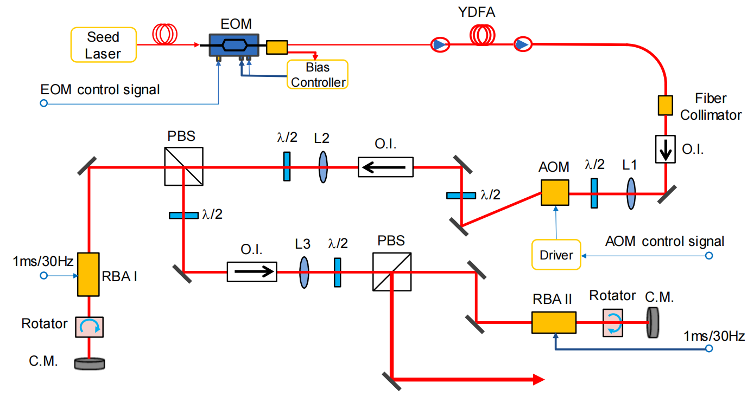
6.复杂时间结构的脉冲激光实现
产生具有复杂时间结构的脉冲激光，实现加速器中与负氢离子束发生相互作用-实现束流诊断和质子束引出
EOM（电光调制器）：EOM是一个利用电光效应（电压改变晶体折射率）的器件。给它加载电信号，就能控制通过它激光的强度、相位或偏振
把种子激光的连续光，整形成我们想要的Mini脉冲和宏脉冲的初步形状。它是实现脉冲结构灵活性的关键
YDFA（掺镱光纤放大器）：一段特殊的光纤，其纤芯掺杂了镱离子。当用泵浦激光照射时，镱离子被激发，当信号激光通过时，就能从镱离子那里获得能量，被放大
在进入大功率的固体放大器之前，需要先把微弱的调制信号光预放大到一定功率（如100mW）。光纤放大器效率高、散热好、与光纤系统兼容性好，能够实现预放大
AOM（声光调制器）：利用声光效应（声波在介质中形成光栅）来偏转激光的器件。只有加载射频信号时，光才会被偏转到需要的路径上
对经过YDFA放大后的脉冲进行进一步筛选和整形。可以精确地只让EOM产生的复杂脉冲序列中，那30ns/50kHz的部分通过，剔除掉那些为了稳定光纤放大器而引入的其他脉冲
DPSS Amp（二极管泵浦固体state放大器）：增益介质是Nd:YAG晶体，用二极管激光器作为泵浦源。这是经典的高功率激光放大器配置
光纤放大器受限于非线性效应和损伤阈值，难以产生MW量级的峰值功率。固体放大器可以容纳更高的能量密度，是实现高峰值功率最终目标的必然选择
Fig1. 系统框图
Page:12

Slide 15
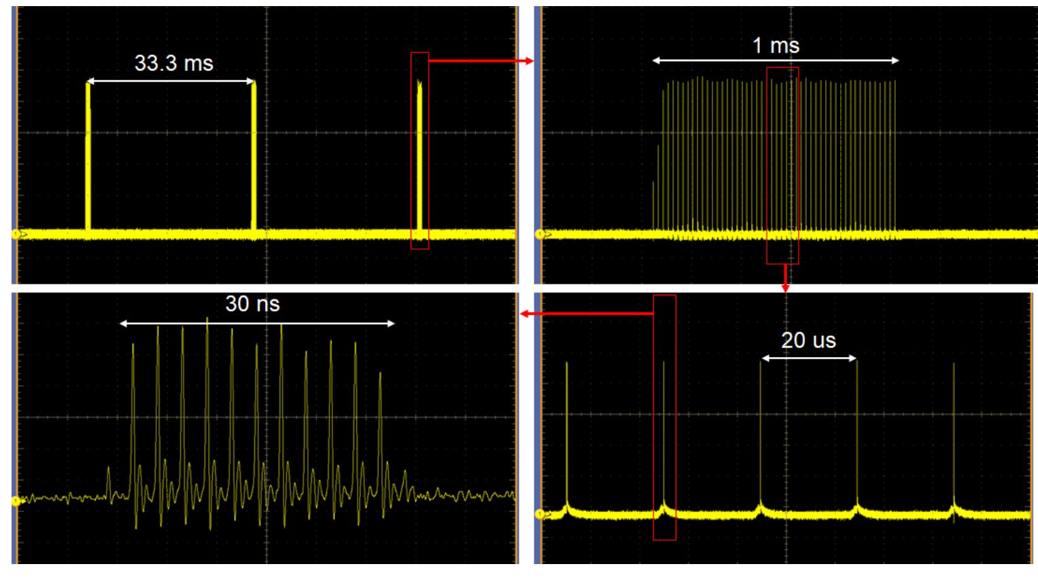
6.复杂时间结构的脉冲激光实现
产生具有复杂时间结构的脉冲激光，实现加速器中与负氢离子束发生相互作用-实现束流诊断和质子束引出
种子激光和EOM负责微秒到皮秒级的精细调制，生成复杂的脉冲模板
AOM实现毫秒级的初步选择，匹配加速器的宏脉冲周期
最后经过DPSS固体放大器进行能量放大
整个系统通过一个主时钟同步所有部件
最终输出一个在时间上与离子束几乎完美对称的高功率激光脉冲，实现对离子束进行非侵入式的高精度测量
Fig1.四个不同时间尺度的波形图
Page:13

Slide 16
6.复杂时间结构的脉冲激光实现
产生具有复杂时间结构的脉冲激光，实现加速器中与负氢离子束发生相互作用-实现束流诊断和质子束引出
一、脉冲结构匹配 | 宏观脉冲：几十 Hz 至几百 Hz（与束流宏脉冲同步）微观脉冲：324MHz（对应束流微观脉冲频率）
二、激光系统架构（MOPA 方案） | 1. 种子激光：窄线宽 CW 光纤激光器（1064nm，适配 H⁻束光中和）或锁模皮秒光纤激光器； 2. 电光调制器（EOM）：射频驱动频率 324MHz，脉宽 1–10ns（按诊断分辨率设定），可调整脉宽 / 重复频率 / 脉冲形状； 3. 光纤预放大：掺镱光纤放大器（YDFA），避免低占空比导致的自发辐射/SBS效应； 4. 声光调制器（AOM）：选择宏观脉冲，匹配束流宏观时间结构； 5.固体放大器：二极管泵浦 Nd:YAG 放大器
三、同步与时序控制 | 1. 触发同步：多通道延迟发生器触发 EOM、AOM、放大器泵浦，实现纳秒级同步 2. 定时校准：激光触发信号与加速器束流定时信号同步，通过延迟发生器调整相对延迟，确保激光与束流精准对准
四、光学匹配与几何 | 1. 入射角度：激光以 90° 角入射束流线 2. 聚焦方式：柱面镜线聚焦，光斑尺寸与束流截面匹配 3. 功率估算：根据光中和效率公式计算所需功率，保证诊断信号强度
五、诊断信号检测 | 1. 检测器件：法拉第杯（FC）检测电子 / 中性粒子信号 2. 信号放大器：带宽≥100MHz（保留脉冲细节） 3. 信号分析：通过电子信号时间结构反推束流时间特性
六、操作步骤 | 1. 设定 EOM 驱动频率 = 324MHz（微观脉冲频率） 2. 设定 EOM 脉宽（如 5ns，按诊断需求调整） 3. AOM 设置宏观脉冲重复率（与束流宏脉冲同步） 4. 延迟发生器同步激光与束流触发 5. 90° 聚焦激光至束流线，调整光斑尺寸 6. 法拉第杯检测电子信号，验证时间对齐性 7. 优化激光功率、聚焦位置等参数以提升信号强度
Page:14

Slide 17
工作安排
完善激光指点稳定性实验室应用
继续调研复杂时间脉冲结构的脉冲激光实现
光纤应用模拟
Page:15

